Slide 1
PROGRAM:
1. Otvorenie. (Určenie zapisovateľky a overovateľov zápisnice.)
2. Schválenie programu zasadnutia a kontrola uznesení.
3. Prezentácia činnosti Obecného úradu.
4. Interpelácia poslancov.
5. Plán zasadnutí Obecného zastupiteľstva na rok 2017.
6. Správa o kontrolnej činnosti hlavného kontrolóra obce za rok 2016.
7. Odborné stanovisko hlavného kontrolóra k rozpočtu obce na roky 2017 – 2019.
8. Schválenie rozpočtu obce a jeho programov na roky 2017 – 2019.
9. Schválenie prevzatia nehnuteľného majetku od Slovenskej správy ciest.
10. Prerokovanie návrhu zaradenia lokality Hornádske Meandre do územia európ. významu.
11. Vyradenie majetku obce.
12. VZN č.1/2017 o úhradách za poskytované služby obcou Seňa.
13. Prerokovanie žiadosti o umiestnenie včelína.
14. Žiadosť o nenávratný finančný prostriedok pre zníženie energetickej náročnosti.
15. Určenie ceny za dodávku vody a stočného podľa ceny určenej Úradom pre reguláciu sieťových odvetví.
16. Rôzne.
17. Diskusia.
18. Záver

Slide 2
NAŠE PROJEKTY V ZIMNOM OBDOBÍ
(december 2016 – marec 2017)
výmena zárubní a dverí na hlavnej chodbe Obecného úradu
kompletná rekonštrukcia ďalšej kancelárie na OcÚ
výmena vchodových dverí na OcÚ
rekonštrukcia šatní a spŕch v budove TJ
výmena pivničných okien na budove OcÚ
výmena okien v Základnej škole v Seni
rekonštrukcia oddychovo-relaxačnej miestnosti v ZŠ
začiatok rekonštrukčných prác vo Fitnes priestoroch v KD
orezávanie kríkov a stromov v obci

Slide 3
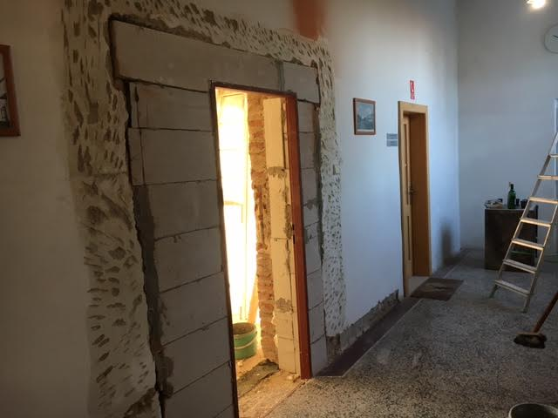
VÝMENA ZÁRUBNÍ A DVERÍ NA CHODBE OcÚ

Slide 4
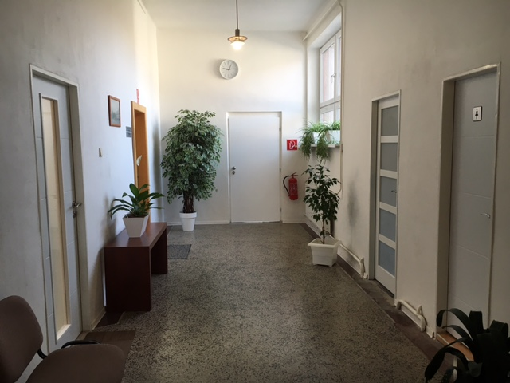
CHODBA OcÚ ZLADENÁ DVERAMI

Slide 5
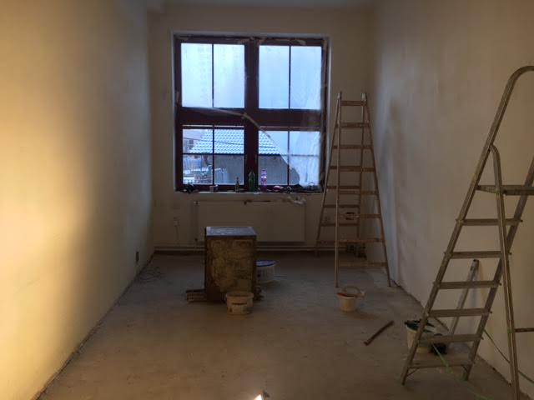
REKONŠTRUKCIA ĎALŠEJ KANCELÁRIE

Slide 6
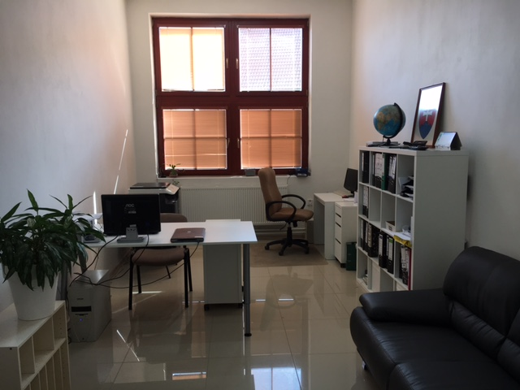
POLOVICA PRIESTOROV NA OcÚ PO REKONŠTRUKCII

Slide 7
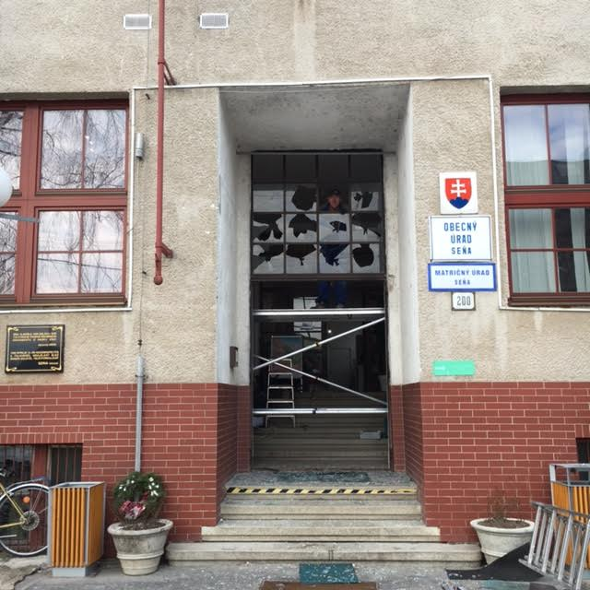
VÝMENA VCHODOVÝCH DVERÍ

Slide 8
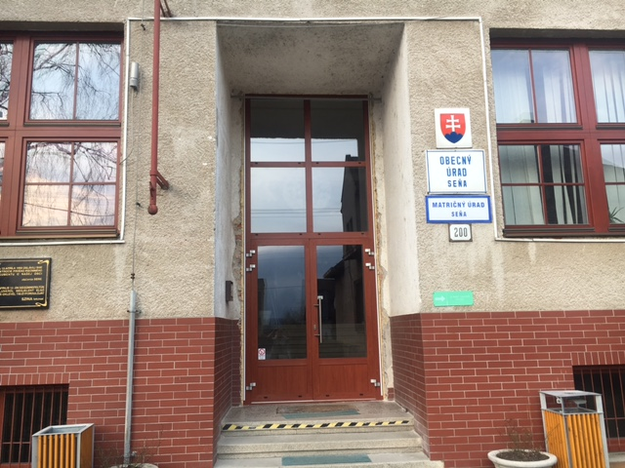
NOVÉ DVERE - ÚSPORA ENERGIÍ AJ FINANCIÍ

Slide 9
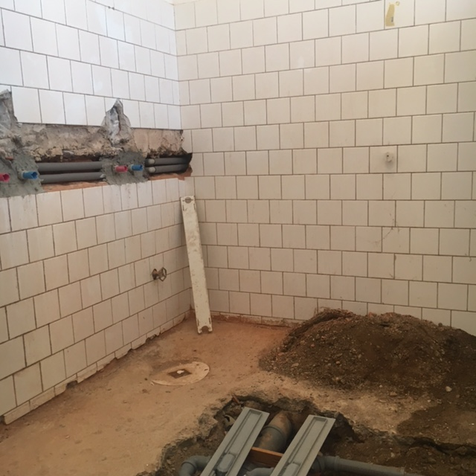
REKONŠTRUKCIA ŠATNÍ A SPŔCH V BUDOVE TJ

Slide 10
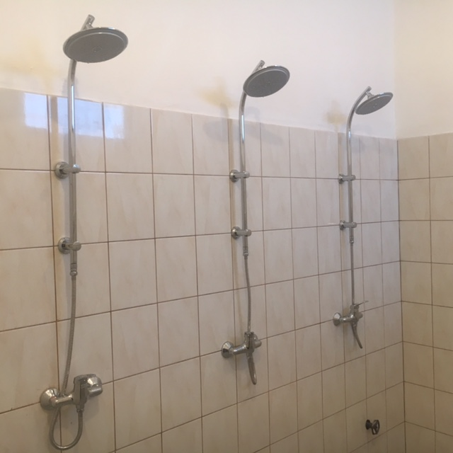
PRAKTICKÉ A EFEKTNÉ NOVÉ SPRCHY

Slide 11
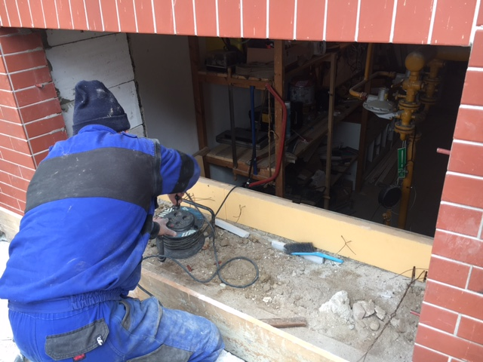
VÝMENA PIVNIČNÝCH OKIEN

Slide 12
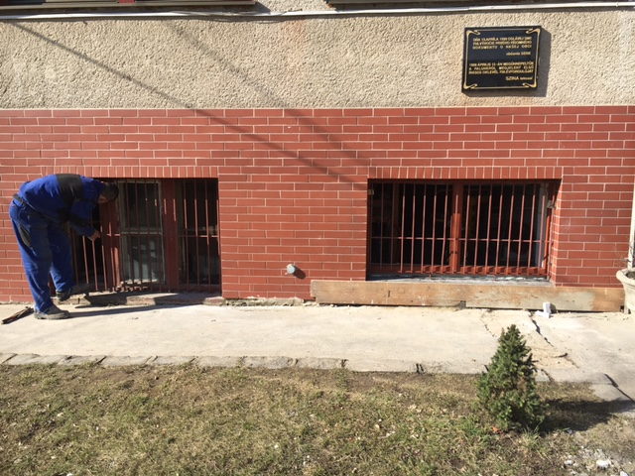
NOVÝ BETÓNOVÝ PODKLAD S NOVÝM OKNOM

Slide 13
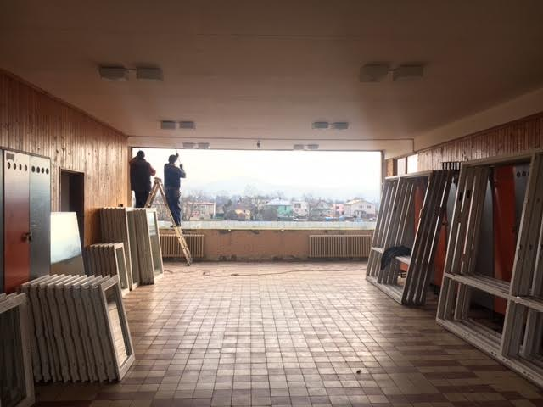
VÝMENA OKIEN V ZÁKLADNEJ ŠKOLE

Slide 14
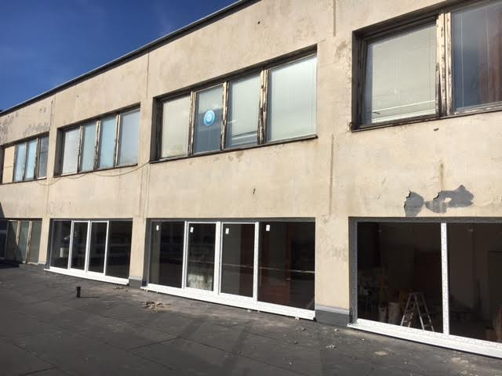
ZŠ SEŇA S NOVÝMI OKNAMI

Slide 15
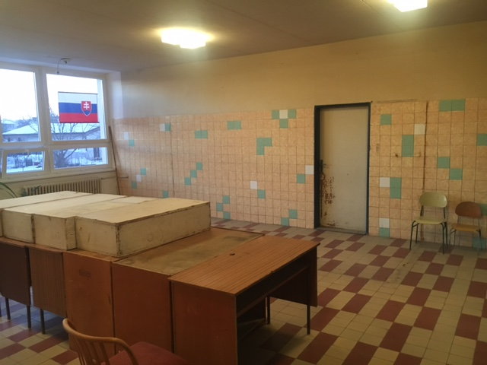
REKONŠTRUKCIA CHODBOVÉHO PRIESTORU V ZŠ

Slide 16
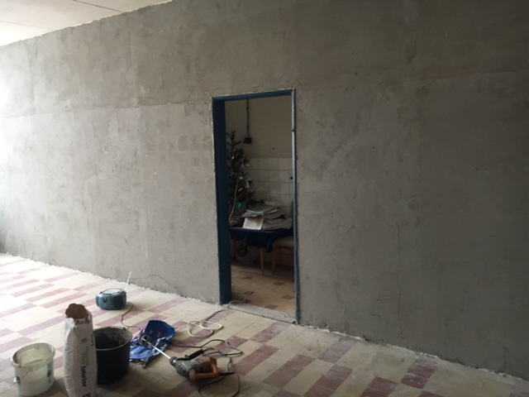
REKONŠTRUKCIA CHODBOVÉHO PRIESTORU V ZŠ

Slide 17
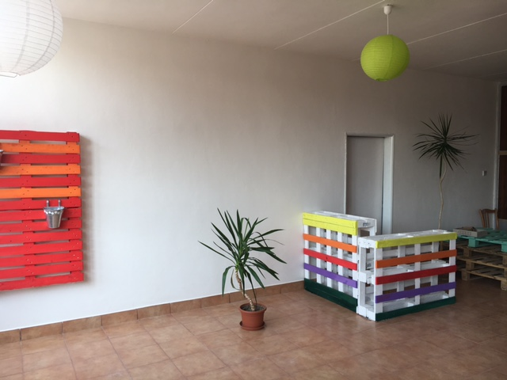
ODDYCHOVO-RELAXAČNÁ MIESTNOSŤ PRE ŽIAKOV

Slide 18
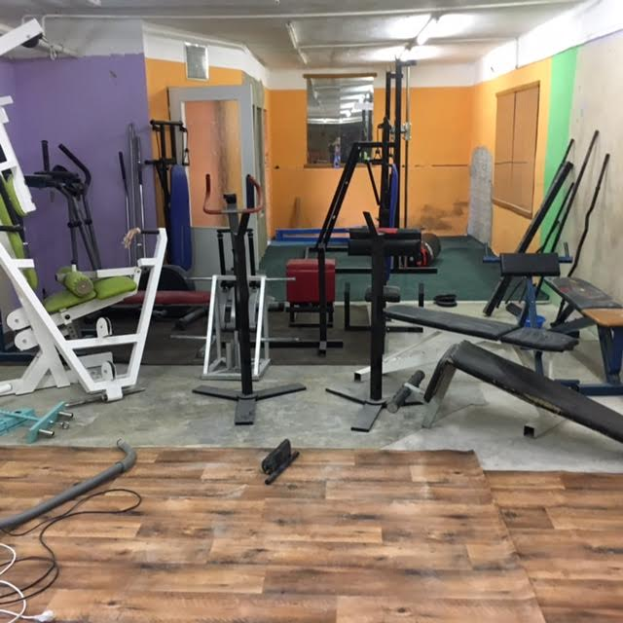
ZAČIATOK REKONŠTRUKČNÝCH PRÁC
VO FITNES PRIESOROCH V KD

Slide 19
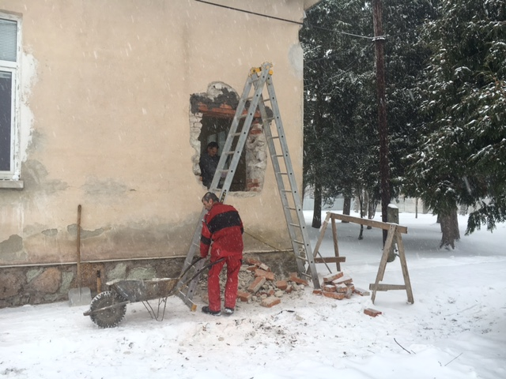
PRESTAVBA LEKÁRNE S POMOCOU OBCE

Slide 20
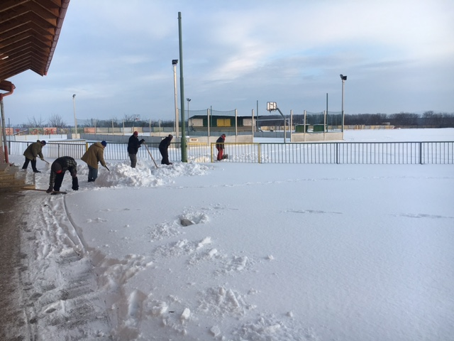
ČARO ZIMY ZNAMENALO AJ VEĽA PRÁCE

Slide 21
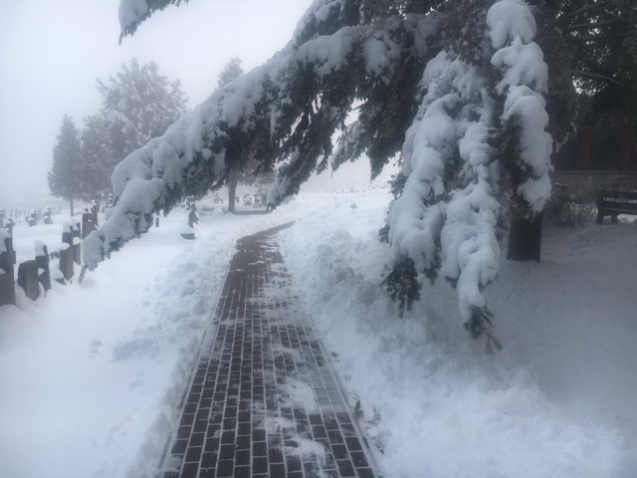
CHODNÍKY NA CINTORÍNE SPLNILI POSLANIE

Slide 22
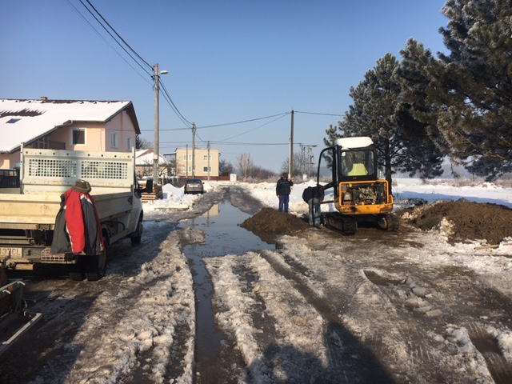
HAVÁRIA VODOVODNEJ PRÍPOJKY A JEJ OPRAVY
V ČASE, KEĎ TEPLOTA SA DRŽALA HLBOKO POD NULU

Slide 23
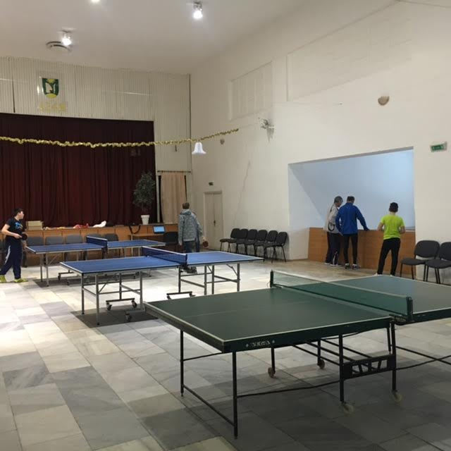
STOLNOTENISOVÝ TURNAJ

Slide 24
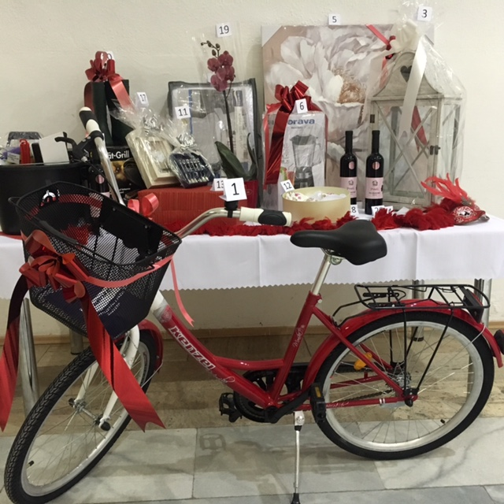
VALENTÍNSKA ZÁBAVA S TOMBOLOU

Slide 25
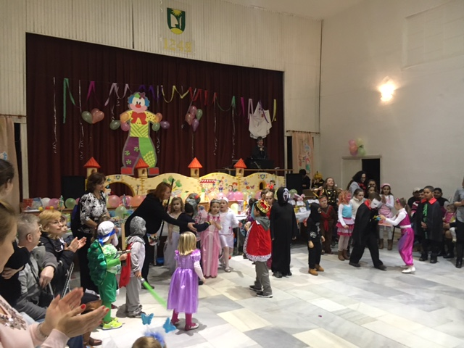
KARNEVAL V ČASE FAŠIANGOV

Slide 26
CIELE, VÍZIE A PRIORITY V ROKU 2017
detské ihrisko,
rekonštrukcia miestnych komunikácií,
rozšírenie kapacity MŠ (z EÚ fondov),
rekonštrukcia verejného osvetlenia,
čiastočná rekonštrukcia KD,
rekonštrukcia fasády na Dome Nádeje,
rekonštr.fasády a strechy na Zdrav.Stredisku
príjazdová cesta a chodník pri ZŠ
výsadba verejnej zelene v centre obce
čiastočná rekonštrukcia priestorov TJ

Slide 27
CIELE A VÍZIE V ROKU 2017 Z FONDOV EÚ
Žiadosť o NFP KANALIZÁCIA na MŽP SR (podaná),
Žiadosť na rekonštrukciu a vybavenie špeciálnych učební (jazykov, fyziky, chémie, biológie, technických prác- podaná)
Žiadosť o zníženie energetickej účinnosti KD
(rozpracovaná pred podaním)

Slide 28


